Slide 1
Curso de capacitación continuada en materia de radioprotección para Médicos Radioterapeutas
P-18 Sistema de Normas de Radioprotección en el Uruguay.

Slide 2
Objetivo
Basamento legal de la ARNR y sus principales funciones.
Conocer el sistema de normas en materia de radioprotección existentes en el Uruguay.
1

Slide 3
Contenido
Base legal de Autoridad Reguladora Nacional en Radioprotección.
Pirámide jerárquica de las normas en materia de Radioprotección.
Normas relevantes para las prácticas médicas.
1

Slide 4
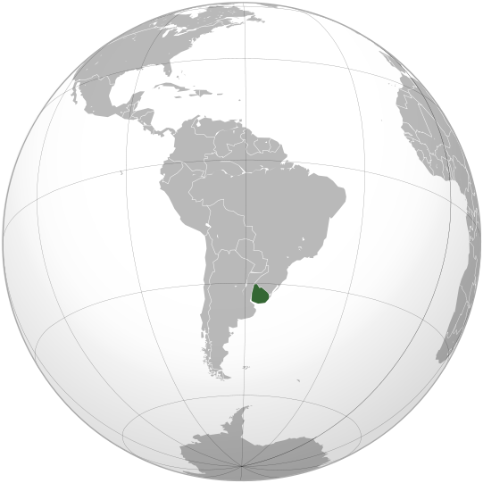
Autoridad Reguladora Nacional en Radioprotección (ARNR)
Fue creada por la Ley Nº 17930 de diciembre de 2005, con los cometidos de:
regular, fiscalizar y controlar las actividades que involucran la utilización de radiaciones ionizantes y materiales radiactivos en todo el territorio nacional, a través de la:
realización de inspecciones,
emisión de licencias de operación y,
autorizaciones individuales.
1
Notes:
Decir que pertenece al MIEM
<number>

Slide 5
Marco regulador nacional
Reglamento Básico de Protección Radiológica Norma UY 100
+ 22 Normas reguladoras + 3 guías
http://www.miem.gub.uy/proteccion-radiologica/normas
* Ley Nº 19056 de Protección Radiológica del 4/01/13 y su decreto reglamentario 270/2014 el cual amplía sus cometidos, establece una Autoridad Reguladora única, con independencia técnica y le asigna la responsabilidad sobre la elaboración de normas, la regulación y el control de todas las fuentes de radiación ionizante y las prácticas asociadas.
<number>

Slide 6
Normas de seguridad, categorías
Ley Nº 19056 de Protección Radiológica y su decreto reglamentario 270/2014.
22 Normas reguladoras.
3 Guías de reguladoras.
Notes:
<number>

Slide 7
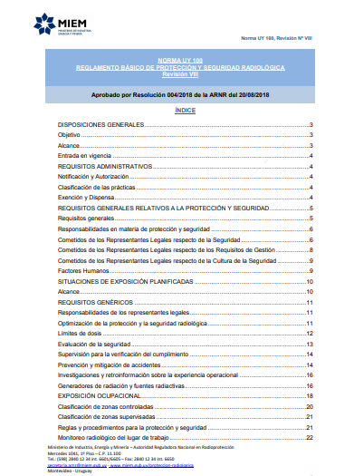
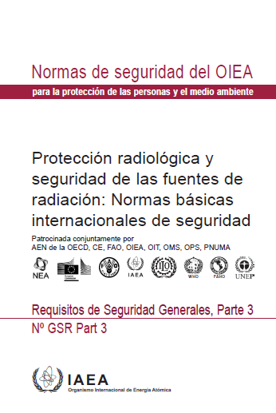
https://www.gub.uy/ministerio-industria-energia-mineria/proteccion-radiologica
5

Slide 8
Normas Nacionales de carácter específico
Norma UY 102 Braquiterapia Rev. III Establece los requisitos mínimos de seguridad radiológica aplicables a la utilización de fuentes radiactivas sólidas no dispersables, con fines terapéuticos en aplicaciones de braquiterapia intersticiales, superficiales e intracavitarias.
Norma UY 103 Aceleradores Rev. I Establece los requisitos mínimos de seguridad radiológica en la operación de aceleradores lineales de electrones para uso médico.
Norma UY 105 Medicina nuclear Rev. III Establece los requisitos mínimos de seguridad radiológica para el uso de fuentes radiactivas no selladas en medicina nuclear.
Norma UY 108 RX Médico-ontológico Rev.II y su Anexo Aplicable a todas las actividades que se desarrollan en el país relacionadas con equipos de Rayos X en radiodiagnóstico médico y odontológico
<number>

Slide 9
Régimen de sanciones
Ley 19056 art.11. Se aprueba el régimen de sanciones por resolución No.005/2018 del 20 de agosto de 2018.
Los incumplimientos a la normativa serán sancionados por la ARNR con las siguientes penas:
Apercibimiento,
Clausura Temporaria,
Multas cuyo monto se fija entre 1850 UI (mil ochocientas cincuenta unidades indexadas) y 92570, y
Revocación de licencias o autorizaciones, clausuras de instalaciones y decomiso de material radiactivo.
<number>

Slide 10
Organigrama
<number>
Notes:
<number>

Slide 11
Conclusiones:
La ARNR está constituida por Ley y le asiste la autoridad legal para:
realización de inspecciones,
emisión de licencias de operación,
emisión de autorizaciones individuales, y
aprobar y modificar las normativas nacionales aplicables.
El sistema de nacional de normas incluyes Leyes, Disposiciones reglamentarias, Normas y Guías.
La ARNR dispone de un régimen de sanciones amplio que es utilizada gradualmente en función de ejercer una apropiada coerción reguladora sobre los usuarios.
Los recursos de la ARNR son limitados pero le permite cumplir con la funciones asignadas.
Notes:
Thank you!
<number>

